Slide 1
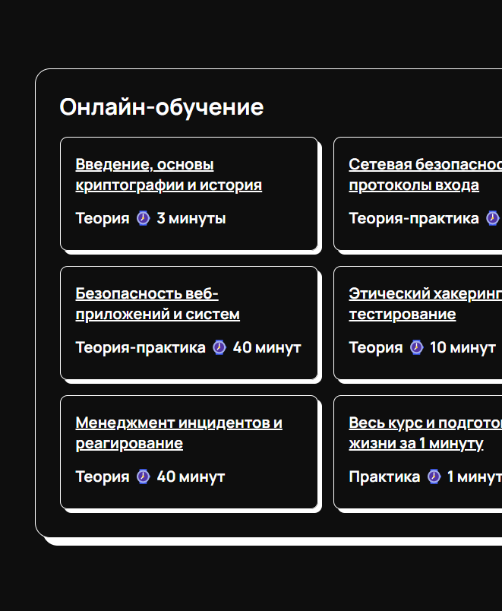


Polarn
Титульник
Сайт по информационной безопасности
Ситжанов Тимур
Rea11u.github.io/Polarn

Slide 2
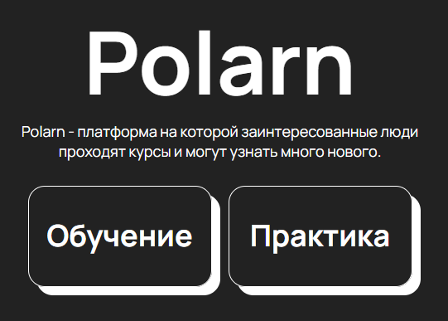
Цели и задачи
- Создать образовательную платформу:
Предоставить курсы и материалы по информационной безопасности.
Включить интерактивные упражнения и задания.
- Разработать инструменты для безопасности данных:
Создать шифратор для защиты сообщений.
Добавить функции для генерации и проверки паролей.
- Создать удобный интерфейс:
Разработать простой и понятный интерфейс.
Обеспечить доступность сайта на разных устройствах.

Slide 3
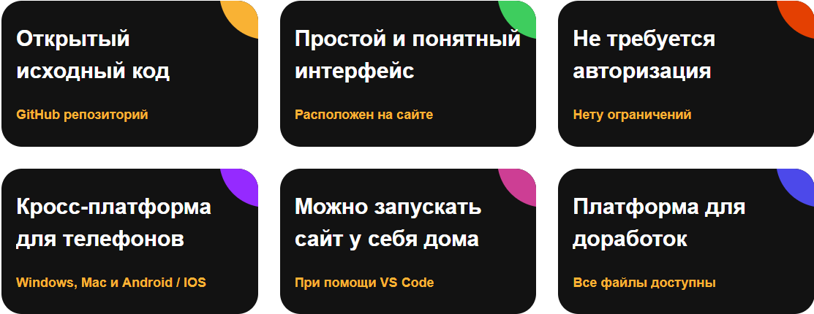
Почему мой проект

Slide 4


Актуальность проекта: Введение
https://example.ru
Для кого нужен:
- Пользователи, участвующие в образовательных платформах: Могут использовать платформу для обучения, практики и дальнейшего развития.
- Участники олимпиад и конкурсов: Могут использовать платформу для защиты своих проектов и данных, связанных с подготовкой.
- Незнающие люди: Могут научится предотвращению взломов своих аккаунтов, узнать мошеннические схемы с примерами и способами, как не попасться.

Slide 5
Россияне о информационной безопасности: Данные
*источник Rambler&Co
Лично сталкивались с мошенничеством в интернете.
69%
Хотят больше примеров обмана и советов по защите.
27%
Интересует, как предотвратить взлом своих аккаунтов.
23%
Хотят знать критерии надежности сайтов
20%
Думают как обезопасить свои персональные данные
17%

Slide 6

Актуальность проекта: Выводы
Проблемы, которые решает проект:
1. Шифрование и дешифрование данных:
- Обеспечивает защиту личной и конфиденциальной информации от посторонних
2. Генерация и проверка паролей:
- Помогает пользователям создавать сложные и безопасные пароли, что снижает риск взлома аккаунтов.
3. Повышение цифровой грамотности:
- Обучение пользователей основам цифровой безопасности и правильному использованию инструментов для защиты данных.

Slide 7
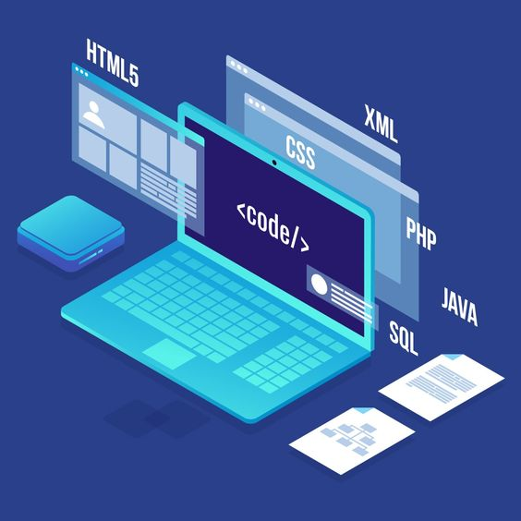

Какие инструменты использовал
- Для сайта: Языки программирования: HTML, CSS и JS
Дизайн: Pinterest
Хостинг: GitHub Pages
- Для программы:
Языки программирования: Python
Дизайн: библиотека CustomTkinter
Функционал: библиотека Numpy

Slide 8
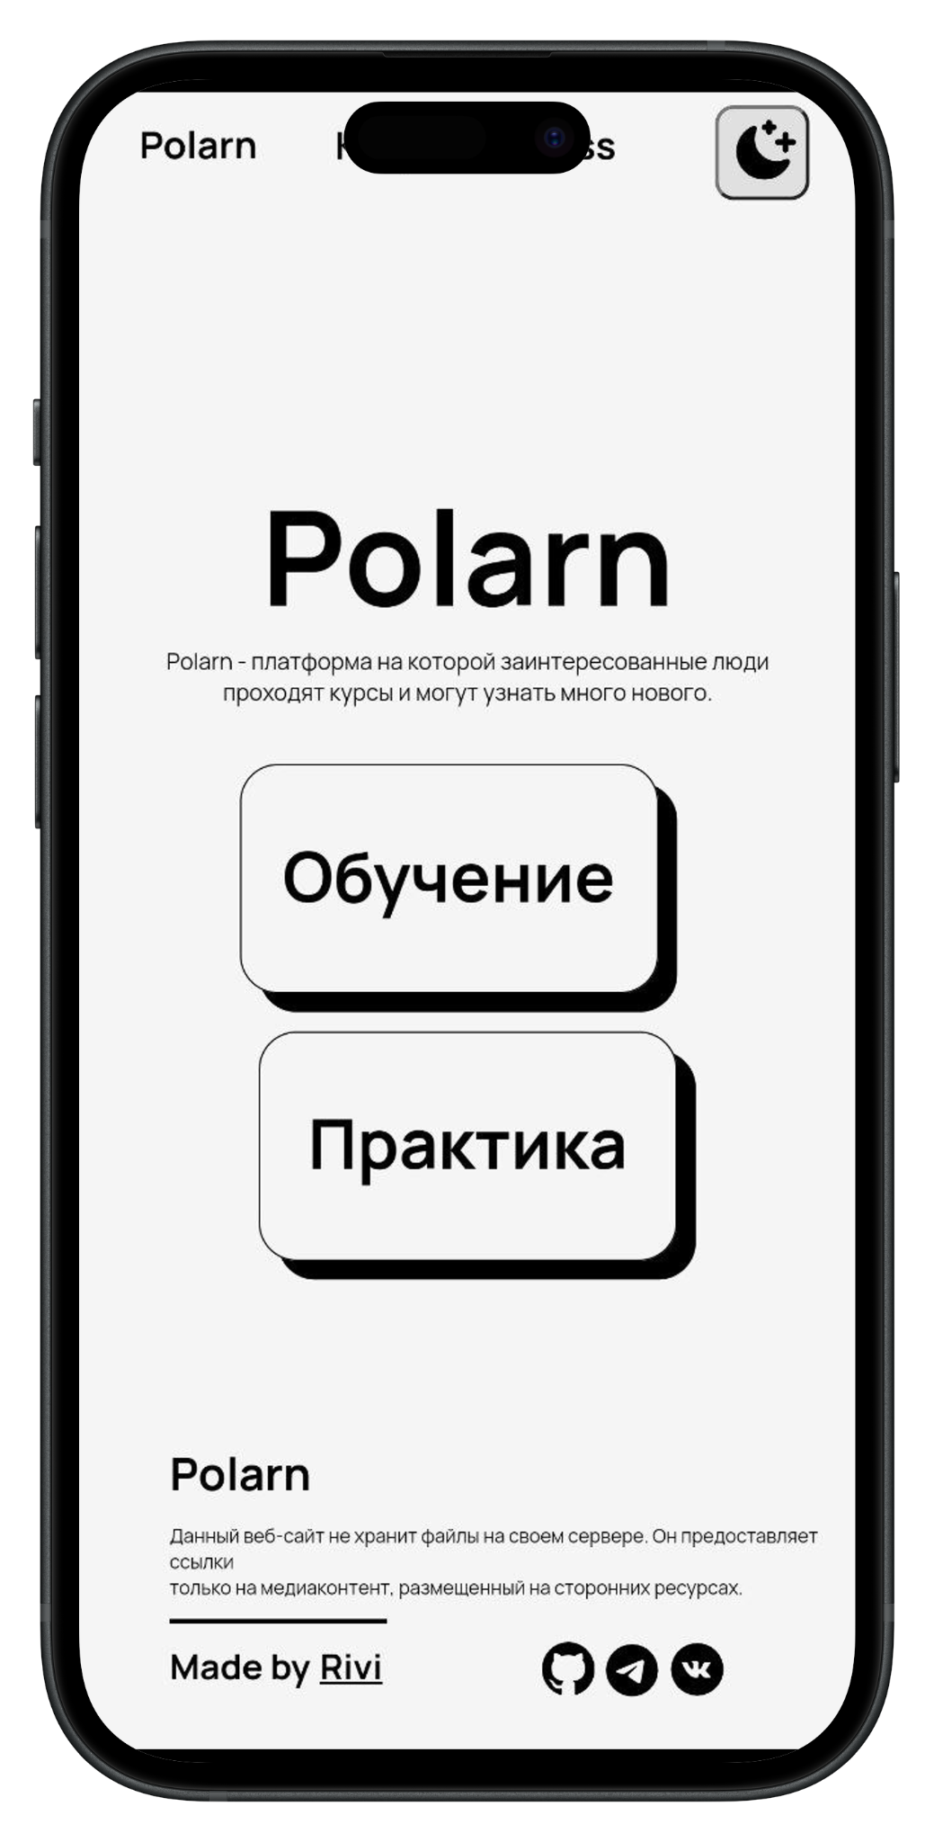
Что получилось
Программа Keeper (Повышение безопасности данных):
Внедрение функций шифрования и дешифрования данных позволило пользователям защищать свою конфиденциальную информацию от взлома.
Сайт Polarn (Повышение цифровой грамотности):
Пользователи стали более осведомленными о важности цифровой безопасности и методах защиты своих данных.
Обучение правильному использованию паролей и методов шифрования стало доступным и понятным.

Slide 9
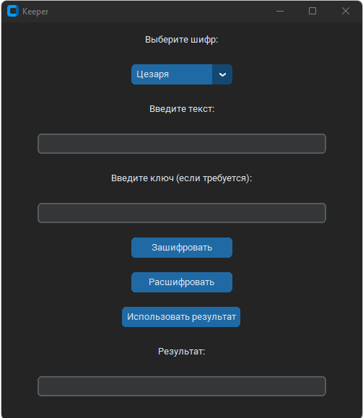
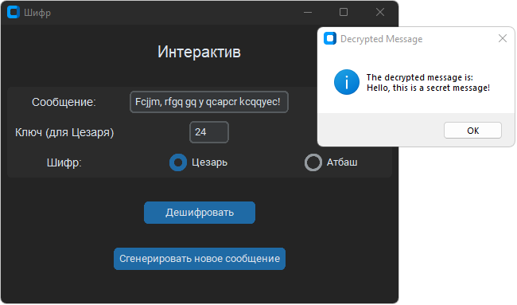
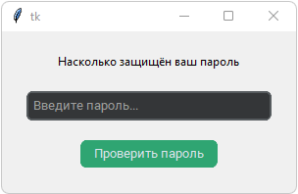
Что получилось

Slide 10
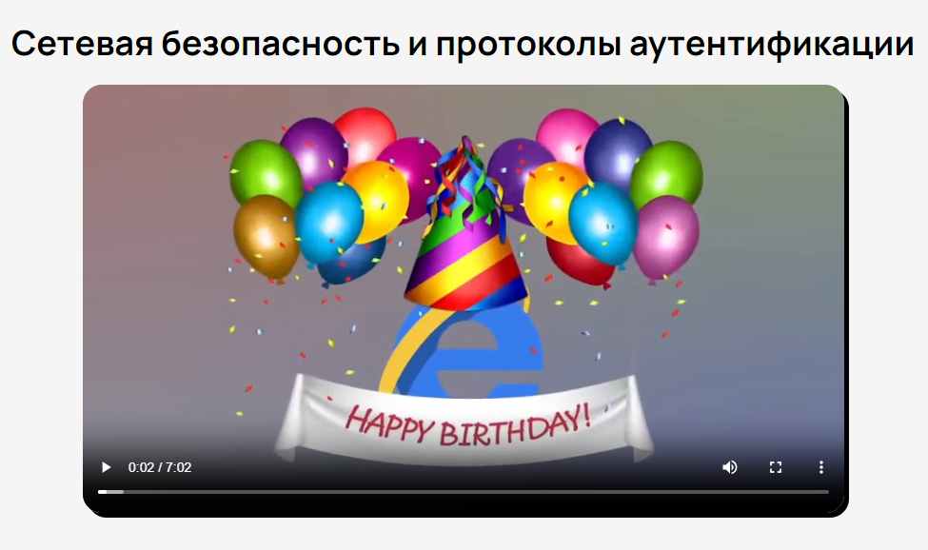
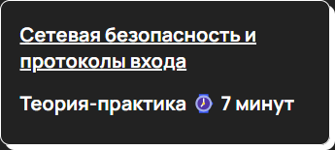
Дальнейшие планы
Расширение функционала:
Добавить новые инструменты, такие как двухфакторная аутентификация и менеджер паролей.
Внедрить функции автоматического обновления паролей для различных онлайн-сервисов.
Улучшение пользовательского интерфейса:
Добавить больше обучающих видео и интерактивных заданий для закрепления знаний
Обеспечить адаптацию приложений для мобильных устройств.

Slide 11
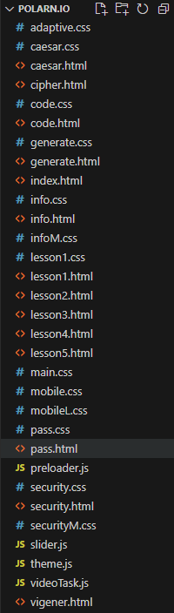

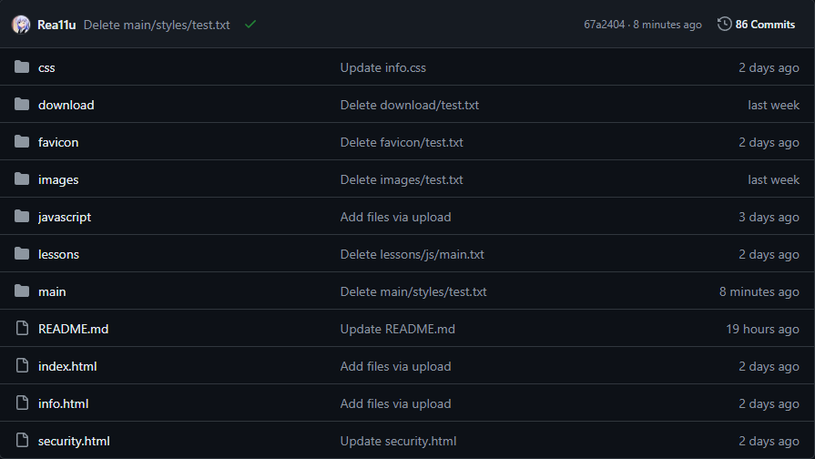
Интересные факты
Сколько строчек кода?
- HTML: 1247
- CSS: 2602
- JavaScript: 102
- Python: 490
Итог: 4441 строчка кода

Slide 12


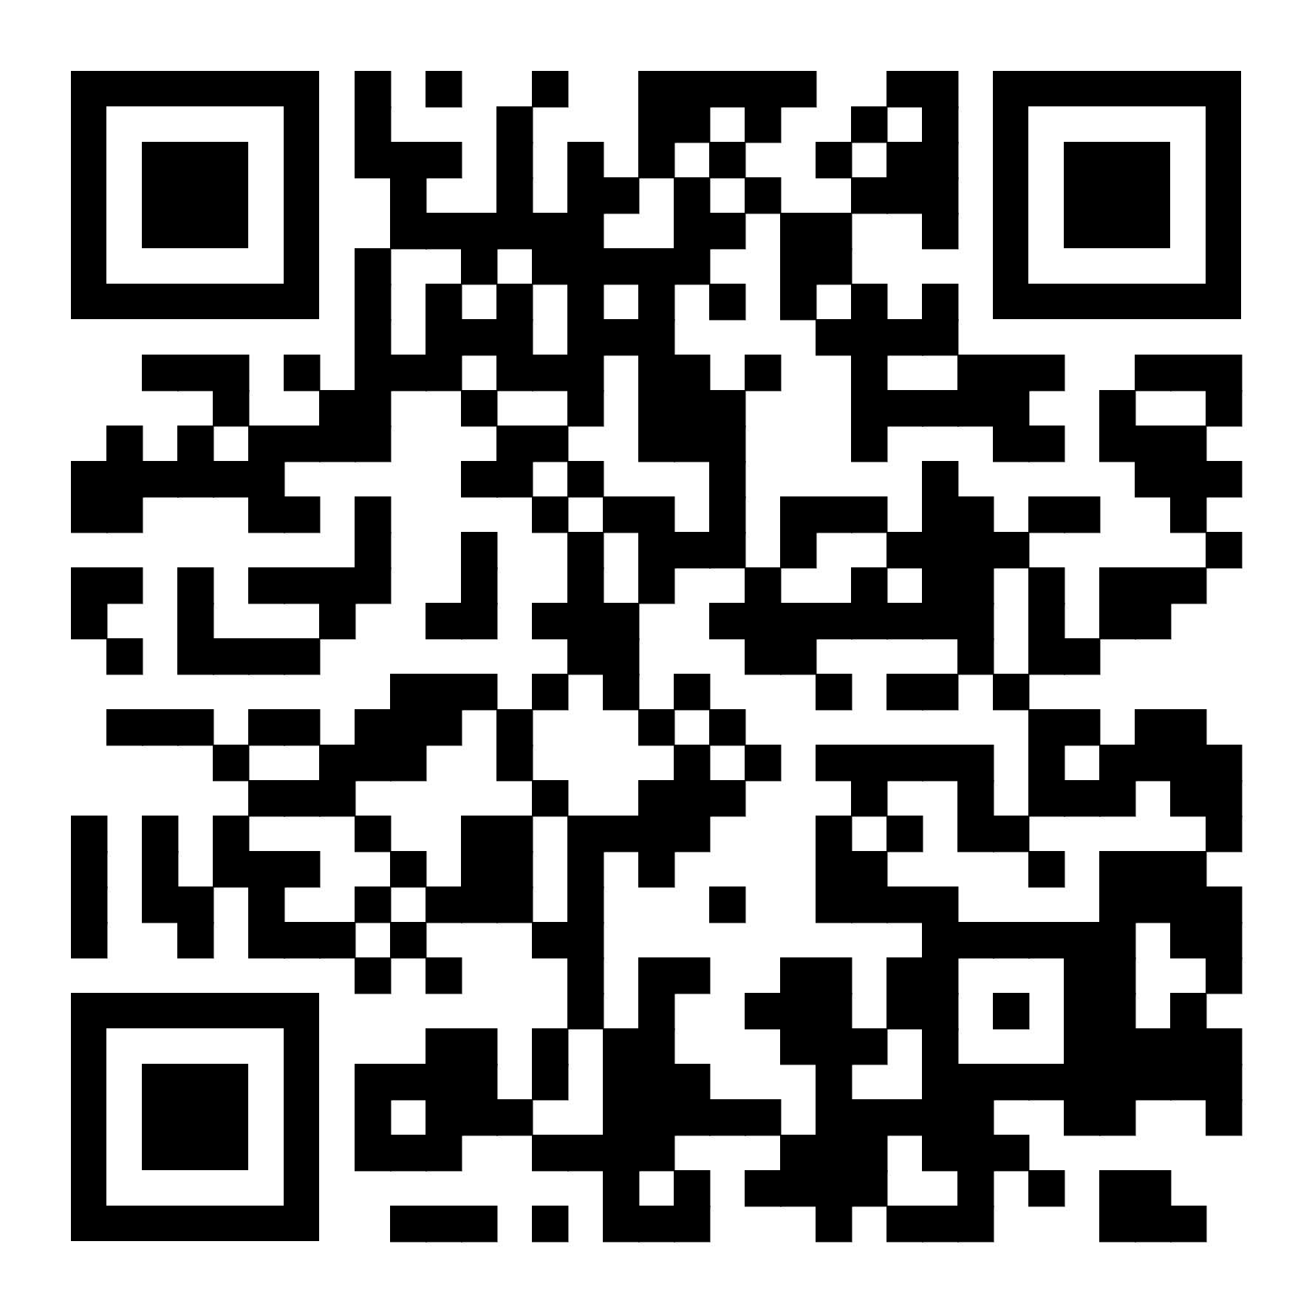
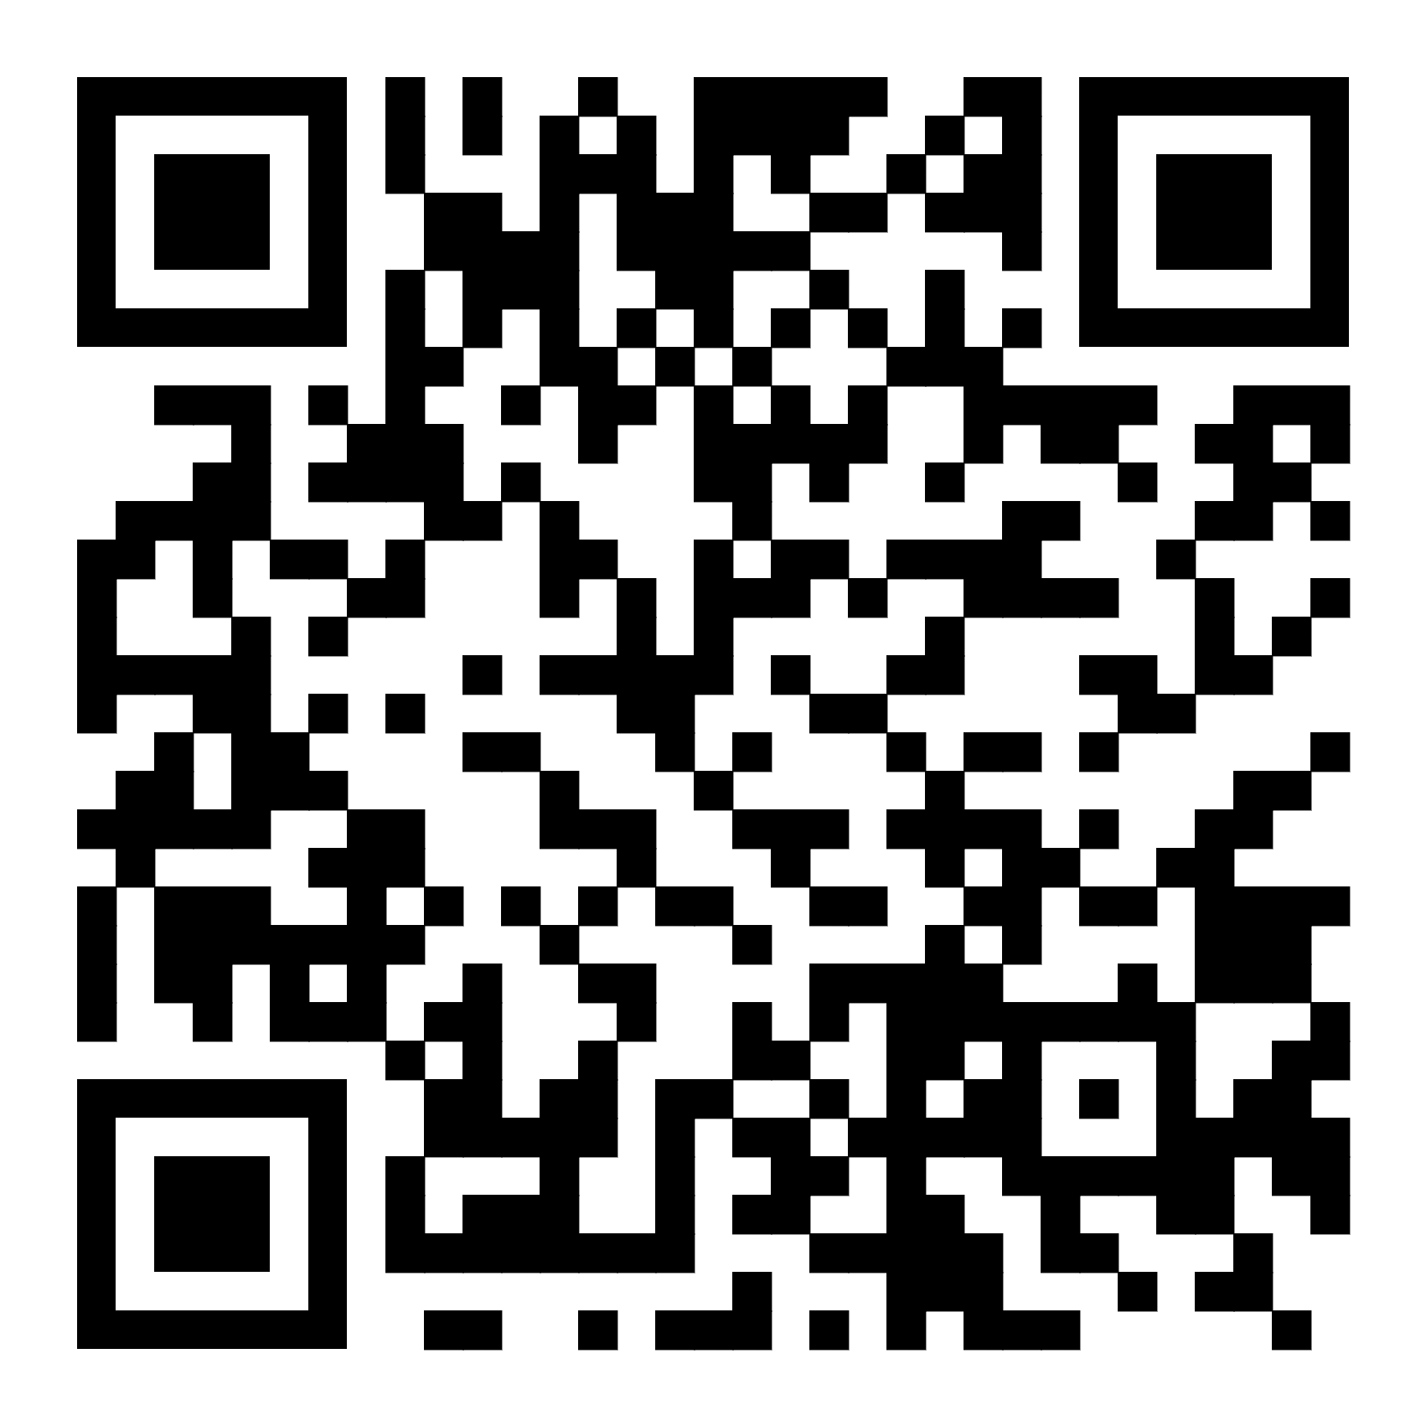
Завершение
https://Rea11u.github.io/Polarn
QR на программу
QR на сайт
Данные из интернета:
ict.moscow/research
github.com/Rea11u/Polarn
github.com/Rea11u/InPass

